Slide 1
IoT dengan Kemampuan Cerdas -
Klasifikasi Kendaraan
Otniel Abiezer (1301180469)
Jose Vernando (1301180392)

Slide 2
Pembahasan
01
Milestone 1
02
Milestone 2
03
Milestone 3
Pengukuran dan plot
FFT dan Signal Filtering
Kemampuan Cerdas Fuzzy Logic

Slide 3
Milestone
01
Pengukuran dan Plot

Slide 4
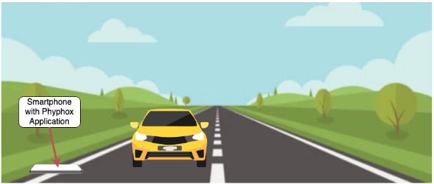
PENGAMBILAN DATA KENDARAAN
Pengambilan data kendaraan menggunakan aplikasi Phyphox dengan sensor linear accelerometer dengan frekuensi sampling 100 Hz pada maksimum resolusi 16g.
Pengambilan data dilakukan selama 4 menit atau 240 detik.
Visualisasi cara pengambilan data kendaraan:

Slide 5
PREPROCESSING
Sebelum data dibuat menjadi plot, data sinyal pada Sumbu Y akan di-nol-kan terlebih dahulu agar semua plot sinyal memiliki starting point Sumbu Y yang sama.
Algoritma untuk me-nol-kan data sinyal pada Sumbu Y:
Az=Az-(sum(Az)./size(Az,1));
Ay=Ay-(sum(Ay)./size(Ay,1));
Ax=Ax-(sum(Ax)./size(Ax,1));

Slide 6
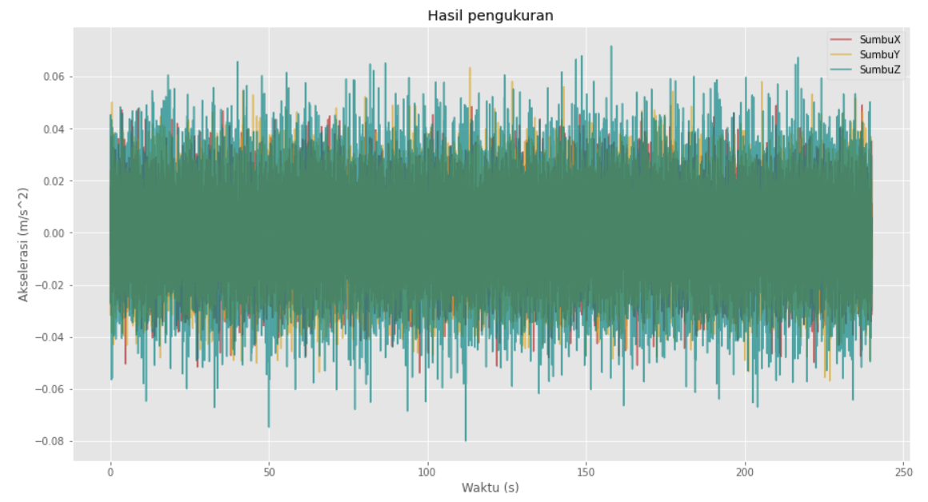
PLOT

Slide 7
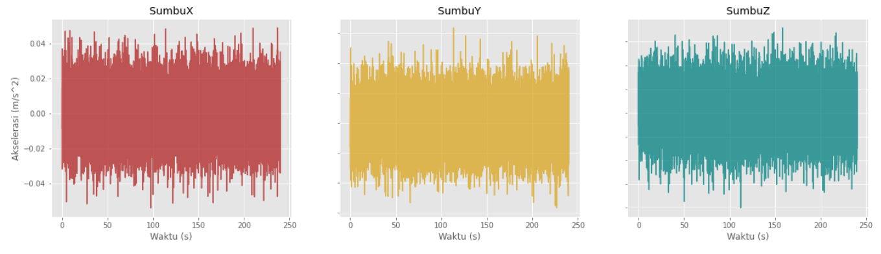
Plot pada Masing-masing Sumbu

Slide 8
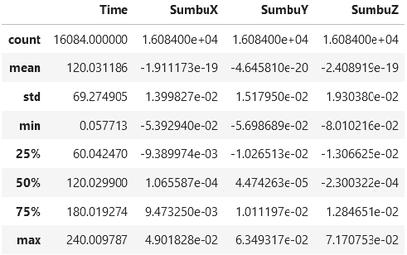
Sumbu Dominan
Sumbu Z merupakan sumbu dominan

Slide 9
Milestone
02
FFT dan Signal Filtering

Slide 10
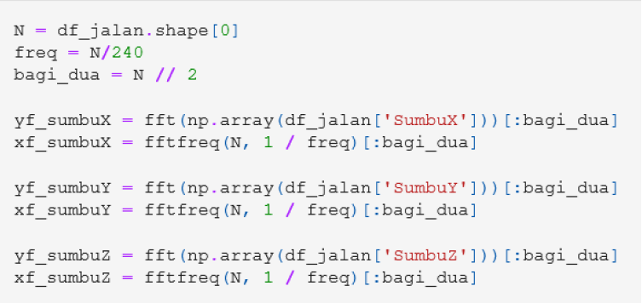
Algoritma FFT
FFT dengan menggunakan algoritma dari library from scipy.fft import fft, fft

Slide 11
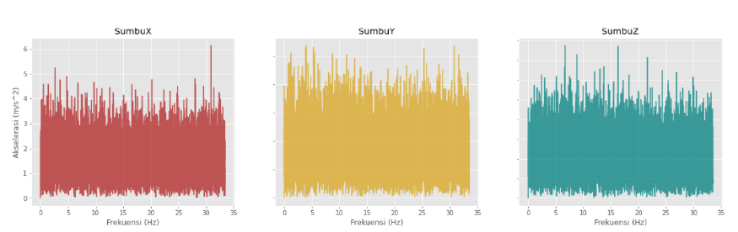
Range FFT
Range dari 0-35 Hz untuk masing-masing motor, mobil, dan truk

Slide 12
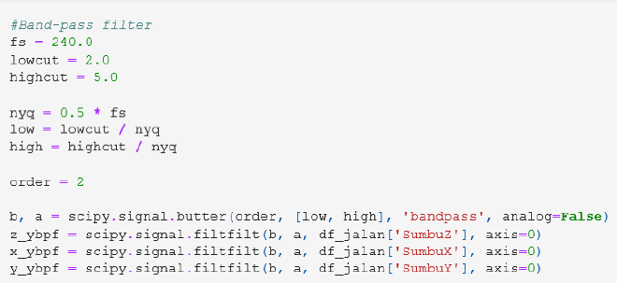
Filter
Dengan menggunakan Band Pass Filter

Slide 13
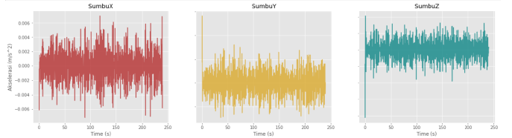
Plot setelah Filter

Slide 14
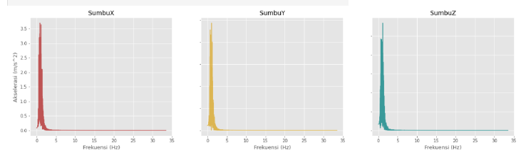
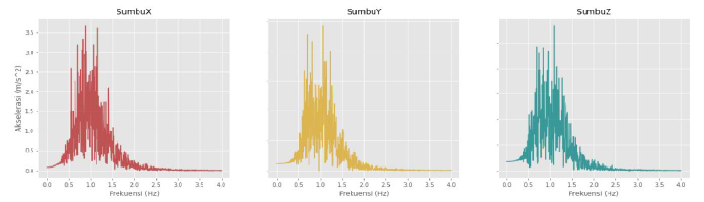
FFT pada Data setelah Filter
Atau dapat dilihat secara detail pada range 0-4 Hz

Slide 15
Milestone
03
Kemampuan Cerdas Fuzzy Logic

Slide 16
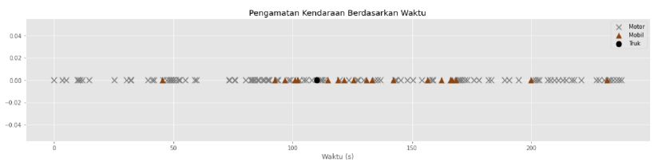
Plot Kendaraan terhadap Waktu

Slide 17
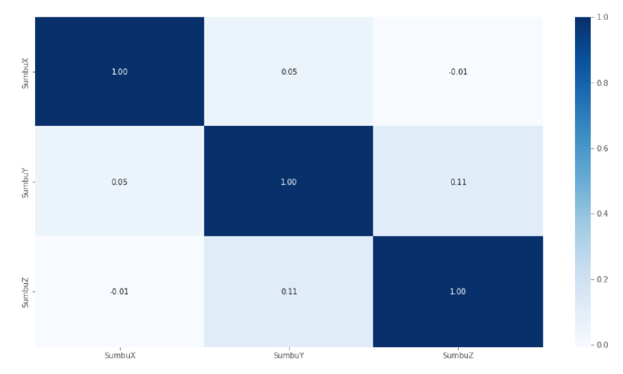
Memilih 2 Sumbu Relevan
Hanya memilih 2 sumbu relevan dengan korelasi

Slide 18
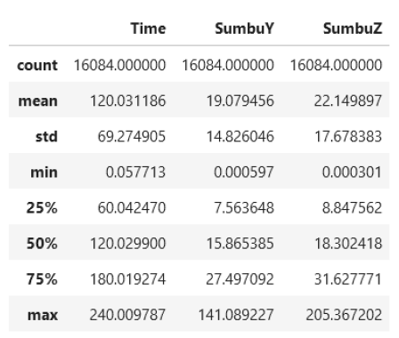
Mengubah Nilai
Untuk mempermudah penghitungan, nilai diubah pengukuran diubah dengan menggunakan absolute (mutlak) dan mengkalikan dengan 10000

Slide 19
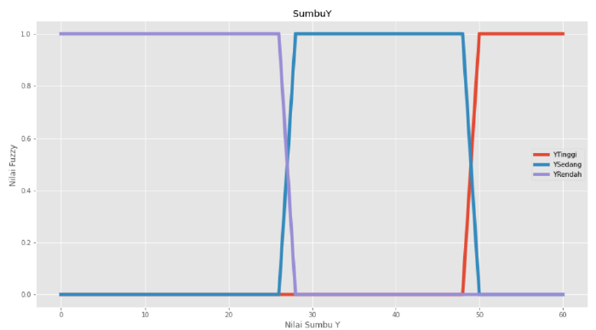
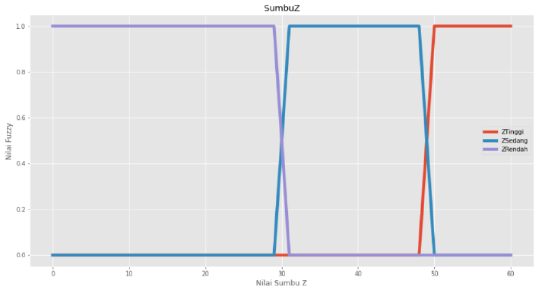
Membership Function
Menggunakan Fungsi Linear

Slide 20
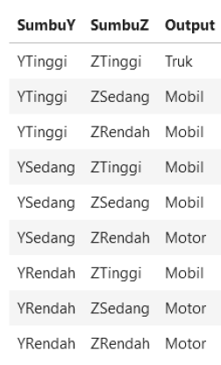
Fuzzy Rule / Inference

Slide 21
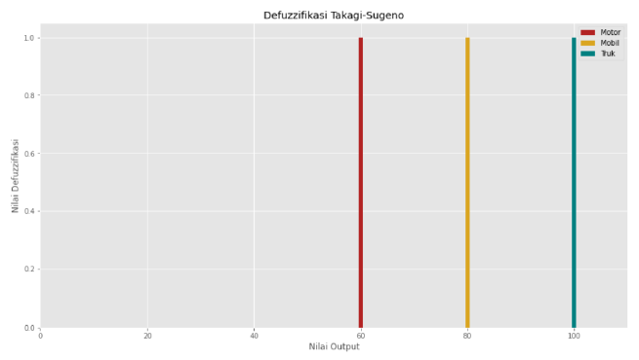
Defuzzification
Menggunakan Takagi-Sugeno

Slide 22
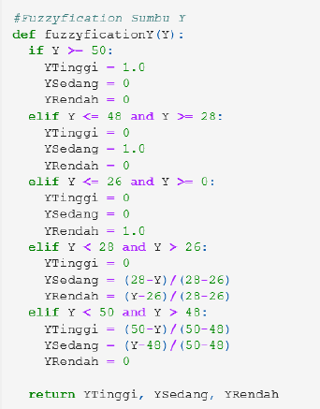
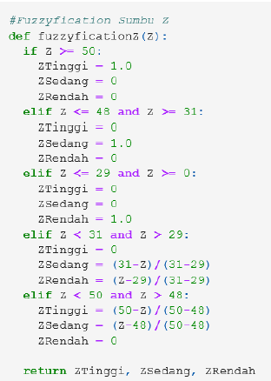
Implementasi Fuzzification

Slide 23
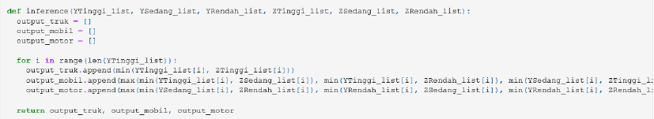
Implementasi Inference

Slide 24

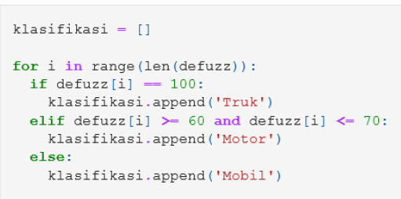
Implementasi Defuzzifcation
Klasifikasi berdasarkan nilai dari defuzzification

Slide 25
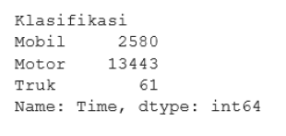
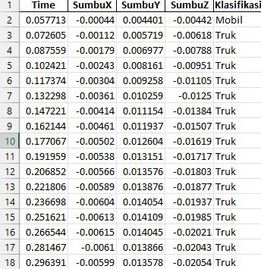
Output

Slide 26
THANKS!

